Slide 1



USO DE PRODUCTOS DE LA FAENA DE CAMÉLIDOS (CARNES Y CUEROS) PARA LA ELABORACIÓN DE PRODUCTOS CON VALOR AGREGADO
22 de noviembre 2012
SERGIO LARA
BIOTECNOLOGÍA AGROPECUARIA

Slide 2

USO DE PRODUCTOS DE LA FAENA DE CAMÉLIDOS (CARNES Y CUEROS) PARA LA ELABORACIÓN DE PRODUCTOS CON VALOR AGREGADO
CONTENIDOS
GENERALIDADES
CARNE Y PRODUCTOS CÁRNICOS
PIEL Y CUERO
CONSULTAS, OPINIONES …

Slide 3
USO DE PRODUCTOS DE LA FAENA DE CAMÉLIDOS (CARNES Y CUEROS) PARA LA ELABORACIÓN DE PRODUCTOS CON VALOR AGREGADO
GENERALIDADES
Adaptación a un entorno natural único
Los camélidos sudamericanos, tanto domésticos como silvestres, muestran una elevada eficiencia en el uso de la tierra en un entorno de gran fragilidad como es la pradera andina, donde otras especies ganaderas tienen grandes dificultades de adaptación.
Se han constituido durante siglos en un medio indispensable de subsistencia para un amplio sector de la población originaria de los territorios que habitan, siendo parte fundamental de su economía y su cultura.

Slide 4
USO DE PRODUCTOS DE LA FAENA DE CAMÉLIDOS (CARNES Y CUEROS) PARA LA ELABORACIÓN DE PRODUCTOS CON VALOR AGREGADO
GENERALIDADES
Camélidos y sus productos
Usos tradicionales
Medio de carga y transporte
Fibra para elaboración de vestuario
Carne como principal fuente proteica
Excrementos como combustible y fertilizante
Pieles para elaboración de vestimenta y accesorios
Huesos y tendones para utensilios
Grasa como lubricante
Usos no tradicionales
Animal de compañía
Representante de identidad y modo de vida (significado social y cultural)

Slide 5
USO DE PRODUCTOS DE LA FAENA DE CAMÉLIDOS (CARNES Y CUEROS) PARA LA ELABORACIÓN DE PRODUCTOS CON VALOR AGREGADO
GENERALIDADES
Situación actual Camélidos Sudamericanos Domésticos
Distribución Mundial
País | Llamas | Alpacas | Total CSD
Perú | 1.006.614 | 2.900.900 | 3.907.514
Bolivia | 2.622.310 | 456.794 | 3.079.104
Estados Unidos | 122.680 | 121.604 | 244.284
Argentina | 161.402 | 400 | 161.802
Australia | 5.000 | 150.000 | 155.000
Chile | 48.989 | 26.090 | 75.079
Reino Unido | 5.000 | 31.000 | 36.000
Canadá | n/d | n/d | 31.708
Ecuador | 21.662 | 2.024 | 23.686
Nueva Zelanda | 1.200 | 15.373 | 16.573
Francia | 3.000 | 3.000 | 6.000
TOTAL |  |  | 7.736.750
* Compilado de distintas fuentes, formales e informales

Slide 6
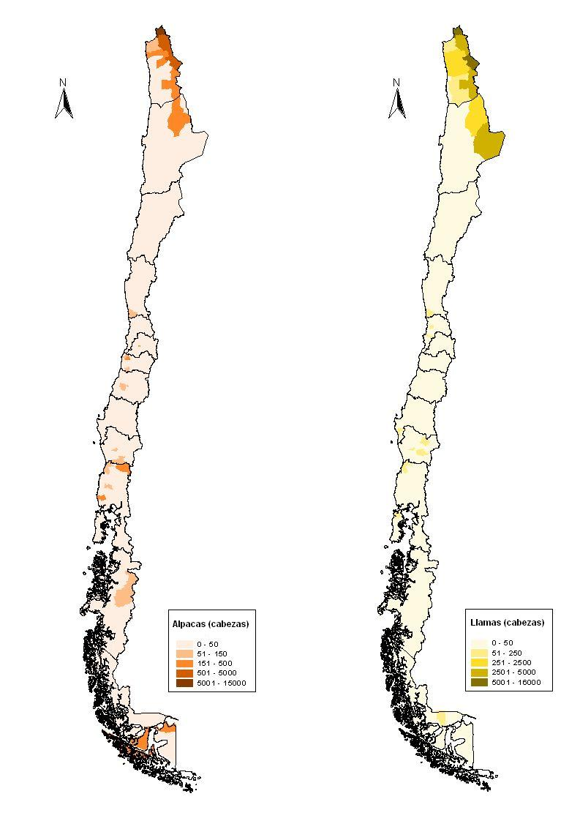
USO DE PRODUCTOS DE LA FAENA DE CAMÉLIDOS (CARNES Y CUEROS) PARA LA ELABORACIÓN DE PRODUCTOS CON VALOR AGREGADO
GENERALIDADES
Situación actual Camélidos Sudamericanos Domésticos
Distribución Nacional
Región | Alpacas |  |  | Llamas |  |  | Total CSD
 | 1997 | 2007 | Var % | 1997 | 2007 | Var % | 1997 | 2007 | Var %
XV | 40.341 | 19.066 | -44 | 71.531 | 17.392 | -43 | 111.872 | 36.458 | -43
I |  | 3.476 |  |  | 23.656 |  |  | 27.132
II | 339 | 234 | -31 | 5.443 | 5.643 | 4 | 5.782 | 5.877 | 2
TOTAL | 45.244 | 26.090 | -42 | 79.294 | 48.989 | -38 | 124.538 | 75.079 | -40
Población a nivel comunal
Población a nivel comunal
70% de la población de camélidos sudamericanos domésticos en comunas de Putre , General Lagos (XV Región) y Colchane (I Región)

Slide 7
USO DE PRODUCTOS DE LA FAENA DE CAMÉLIDOS (CARNES Y CUEROS) PARA LA ELABORACIÓN DE PRODUCTOS CON VALOR AGREGADO
GENERALIDADES
Situación actual Camélidos Sudamericanos Domésticos
Tendencia Nacional
En comparación con el Censo de 1997 se aprecia una drástica disminución de las existencias, del 42% para las alpacas y 38% para las llamas.
Reducción de un 20% en el uso de informantes
Posibles causas reducción en la masa:
migración urbano-rural (abandono actividad ganadera)
depredación por puma y zorro
exportación de animales en pie
baja calidad forrajera producto de la escasa lluvia y fuertes heladas

Slide 8
USO DE PRODUCTOS DE LA FAENA DE CAMÉLIDOS (CARNES Y CUEROS) PARA LA ELABORACIÓN DE PRODUCTOS CON VALOR AGREGADO
GENERALIDADES
Situación actual Camélidos Sudamericanos Domésticos
Tendencia Nacional
… En consecuencia:
Menos ganaderos
Menos ganado
¿Está desapareciendo la actividad?
¿Cómo revertir esta tendencia?
La ganadería sigue siendo una actividad necesaria, en términos económicos, sociales y culturales … ¿y entonces?

Slide 9

USO DE PRODUCTOS DE LA FAENA DE CAMÉLIDOS (CARNES Y CUEROS) PARA LA ELABORACIÓN DE PRODUCTOS CON VALOR AGREGADO
GENERALIDADES
Situación actual Camélidos Sudamericanos Domésticos
Tendencia Nacional
"Si buscas resultados distintos, no hagas siempre lo mismo“
Albert Einstein
(Frase repetida pero no por eso menos cierta)
La ganadería camélida, al igual que las demás actividades productivas, debe adaptarse a las realidades y necesidades de la sociedad actual

Slide 10
USO DE PRODUCTOS DE LA FAENA DE CAMÉLIDOS (CARNES Y CUEROS) PARA LA ELABORACIÓN DE PRODUCTOS CON VALOR AGREGADO
GENERALIDADES
Estrategia para el cambio: INNOVACIÓN
Innovar es introducir un nuevo (o significativamente mejorado) producto, proceso, sistema de marketing o de gestión al mercado o a las prácticas del negocio.
Dadas las escasas posibilidades de implementar innovación a través de la introducción de nuevas especies de ganado, debido a las extremas condiciones agroclimáticas del Altiplano, se hace necesario innovar en los productos derivados de esta especie

Slide 11
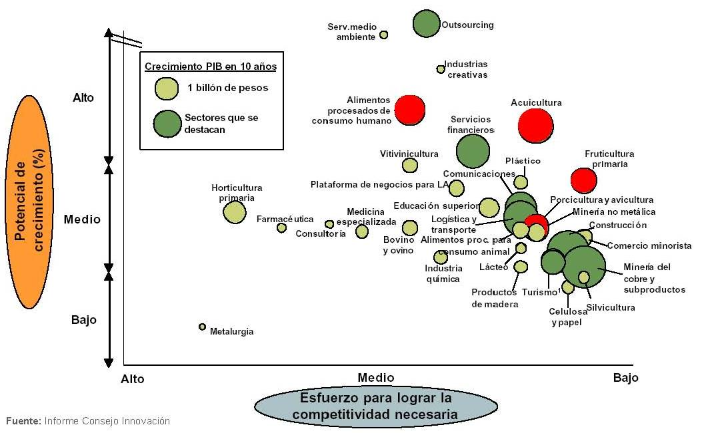
USO DE PRODUCTOS DE LA FAENA DE CAMÉLIDOS (CARNES Y CUEROS) PARA LA ELABORACIÓN DE PRODUCTOS CON VALOR AGREGADO
GENERALIDADES
La INNOVACIÓN es considerado un tema prioritario para el desarrollo del país
De 11 Sectores con mayor potencial, 4 son relacionados con los alimentos

Slide 12
USO DE PRODUCTOS DE LA FAENA DE CAMÉLIDOS (CARNES Y CUEROS) PARA LA ELABORACIÓN DE PRODUCTOS CON VALOR AGREGADO
GENERALIDADES
Innovación para el desarrollo
 | Líder en costos | Líder en diferenciación
Para todo el mercado | Liderazgo total en costos | Liderazgo total en diferenciación
Para un nicho o segmento | Liderazgo enfocado en costos | Liderazgo enfocado en diferenciación
Desde la perspectiva de la Teoría de Administración: Estrategias empresariales genéricas
Una actividad productiva de pequeña escala, fuertemente ligada a pequeños productores, difícilmente podrá competir en base a volumen y economías de escala, así como tampoco resulta razonable aspirar a copar los mercados

Slide 13
USO DE PRODUCTOS DE LA FAENA DE CAMÉLIDOS (CARNES Y CUEROS) PARA LA ELABORACIÓN DE PRODUCTOS CON VALOR AGREGADO
GENERALIDADES
Innovación para el desarrollo
… Por lo tanto, lo más apropiado parece ser la generación de productos diferenciados enfocados en mercados de nicho
AGREGACIÓN DE VALOR
Una estrategia de esta naturaleza se basa en la agregación de valor a productos agropecuarios, que por sus atributos de calidad, identidad local, cultural u otros, tienen un potencial de mercado nicho.
La producción con valor agregado se justifica en la medida que exista un mercado que esté dispuesto a pagar un monto mayor que el costo de la producción, por la adquisición de estos productos.

Slide 14


USO DE PRODUCTOS DE LA FAENA DE CAMÉLIDOS (CARNES Y CUEROS) PARA LA ELABORACIÓN DE PRODUCTOS CON VALOR AGREGADO
GENERALIDADES
Innovación en la ganadería camélida
Bajo una lógica de AGREGACIÓN DE VALOR, se ha desarrollado el “Programa de Innovación Territorial en la Región de Arica y Parinacota de la AFC Ganadera Aymará en Camélidos Domésticos y Silvestres”
Cuenta con financiamiento de la Fundación para la Innovación Agraria, es ejecutado por la Universidad de Chile y entidades asociadas, públicas y privadas
A través de este Programa se busca desarrollar e implementar estrategias para la puesta en marcha de unidades de negocio a partir de productos del ganado camélido, con un enfoque de innovación y agregación de valor que genere nuevas oportunidades y recursos para los productores de la Región.
Se han desarrollado líneas de procesamiento en PRODUCTOS CÁRNICOS y PIELES

Slide 15
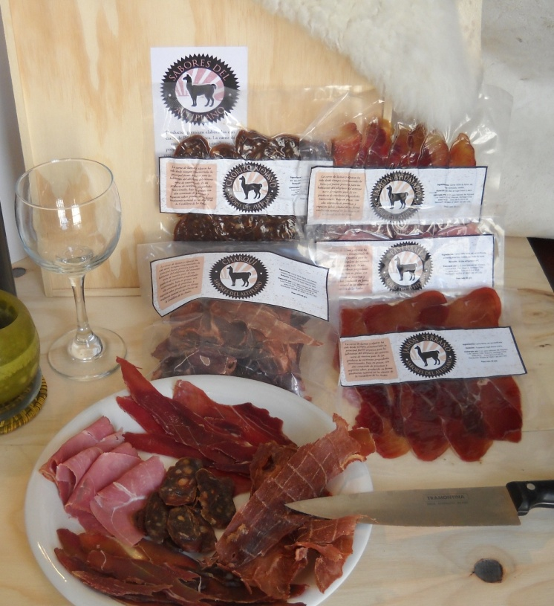
USO DE PRODUCTOS DE LA FAENA DE CAMÉLIDOS (CARNES Y CUEROS) PARA LA ELABORACIÓN DE PRODUCTOS CON VALOR AGREGADO
CARNE Y PRODUCTOS CÁRNICOS

Slide 16
USO DE PRODUCTOS DE LA FAENA DE CAMÉLIDOS (CARNES Y CUEROS) PARA LA ELABORACIÓN DE PRODUCTOS CON VALOR AGREGADO
CARNE Y PRODUCTOS CÁRNICOS
Características materia prima
Llamas y alpacas obtienen rendimientos de canal fría superiores al 50%
Los cortes de mayor valor comercial (pierna y espaldilla), alcanzan cerca del 55% del peso de la canal
Estos cortes presentan una composición tisular donde el músculo alcanza cerca del 65%
Composición química comparativa de carne de llamas, alpacas y otras especies domésticas
Tipo carne | Proteínas | Grasa | Cenizas % | Humedad %
Llama | 24,72 | 3,69 | 1,11 | 69,17
Alpaca | 23,00 | 2,06 | 1,10 | 73,3
Pollo | 21,67 | 3,76 | 1,31 | 72,04
Vaca | 21,00 | 5,05 | 1,00 | 72,00
Cabra | 20,65 | 4,85 | 1,25 | 73,8
Fuente: FAO ,2005. “Situación Actual de los Camélidos Sudamericanos en Bolivia

Slide 17
USO DE PRODUCTOS DE LA FAENA DE CAMÉLIDOS (CARNES Y CUEROS) PARA LA ELABORACIÓN DE PRODUCTOS CON VALOR AGREGADO
CARNE Y PRODUCTOS CÁRNICOS
Características materia prima
Estudios en Chile confirman el bajo tenor graso que se describe para la carne
Composición química muestra de lomo (%)
Parámetro | Alpacas machos | Alpacas hembras | Llamas machos | Llamas hembras
Humedad | 74,95 | 71,78 | 74,52 | 73,24
Materia Grasa | 2,07 | 3,19 | 1,96 | 1,87
Proteína | 22,04 | 22,5 | 21,98 | 23,53
Cenizas | 1,15 | 1,2 | 1,22 | 1,19
Composición química muestra de espaldilla (%)
Parámetro | Alpacas machos | Alpacas hembras | Llamas machos | Llamas hembras
Humedad | 75,85 | 74,25 | 76,92 | 76,32
Materia Grasa | 2,25 | 1,37 | 1,19 | 1,5
Proteína | 20,54 | 21,05 | 20,62 | 21,13
Cenizas | 75,85 | 74,25 | 76,92 | 76,32
Fuente: PIT Arica ,2009

Slide 18
USO DE PRODUCTOS DE LA FAENA DE CAMÉLIDOS (CARNES Y CUEROS) PARA LA ELABORACIÓN DE PRODUCTOS CON VALOR AGREGADO
CARNE Y PRODUCTOS CÁRNICOS
Características sensoriales materia prima
Algunos estudios en Chile concluyen que las características organolépticas de la carne de llamas y alpacas no tienen diferencias significativas entre ambas especies; en general, fue mejor evaluada la carne proveniente de hembras jóvenes.
Estudio realizado por PIT Arica reporta que el lomo de alpaca resulta ser el corte más apetecido por los catadores en comparación con las otras alternativas que no presentaron mayores diferencias entre sí.
Las diferencias entre ambas especies responden a los aspectos terneza y fibrosidad, donde el lomo de alpaca es más tierno y menos fibroso que el de llama.
Fuente: PIT Arica ,2009

Slide 19
USO DE PRODUCTOS DE LA FAENA DE CAMÉLIDOS (CARNES Y CUEROS) PARA LA ELABORACIÓN DE PRODUCTOS CON VALOR AGREGADO
CARNE Y PRODUCTOS CÁRNICOS
Características sensoriales materia prima
En términos generales, la carne de ambas especies no resulta la preferida al compararla con la de las otras especies de abasto, principalmente por su menor terneza y jugosidad.
Evaluación comparada entre distintas especies
Especie | Intensidad de Aroma | Terneza | Jugosidad | Intensidad flavor | Aceptabilidad
Lomo Novillo | 60a | 60ab | 69a | 72a | 66a
Lomo Alpaca | 36b | 45bc | 48ab | 48bc | 42bc
Lomo Llama | 63a | 24c | 27b | 27c | 24c
Pechuga Pollo | 51ab | 81a | 66a | 63ab | 78a
Fuente: PIT Arica ,2009
En consecuencia, se concluye que la carne fresca no es la mejor opción para aprovechar los atributos químicos y nutricionales de esta materia prima, de no mediar la aplicación de las técnicas gastronómicas apropiadas.

Slide 20
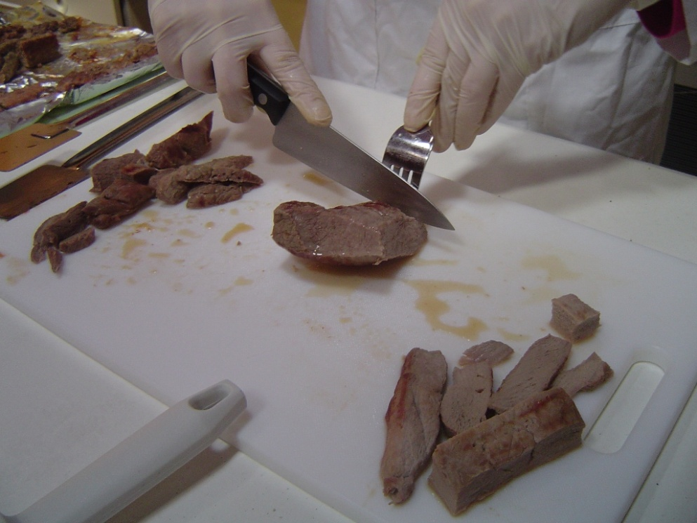
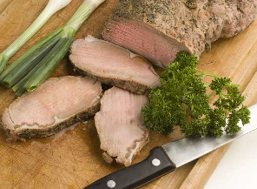
USO DE PRODUCTOS DE LA FAENA DE CAMÉLIDOS (CARNES Y CUEROS) PARA LA ELABORACIÓN DE PRODUCTOS CON VALOR AGREGADO
CARNE Y PRODUCTOS CÁRNICOS
Características sensoriales materia prima
Preparación de laboratorio v/s preparación de chef

Slide 21
USO DE PRODUCTOS DE LA FAENA DE CAMÉLIDOS (CARNES Y CUEROS) PARA LA ELABORACIÓN DE PRODUCTOS CON VALOR AGREGADO
CARNE Y PRODUCTOS CÁRNICOS
Desarrollo Productos Elaborados
¿Por qué elaborar productos?
La elaboración de productos cárnicos surge por la necesidad de CONSERVAR LOS ALIMENTOS (grandes presas cazadas, capacidad de consumo reducida).
La carne es un alimento con tendencia rápida a la descomposición, por lo cual desde tiempos inmemoriales se utilizaron técnicas de conservación (hielo, desecación).
Las técnicas tradicionales seguidas para conservar la carne varían según regiones y costumbres, pero frecuentemente combinan la deshidratación con el salado, la fermentación y el ahumado. A partir de ellas se han desarrollado diversos productos cárnicos típicos de cada zona.

Slide 22
USO DE PRODUCTOS DE LA FAENA DE CAMÉLIDOS (CARNES Y CUEROS) PARA LA ELABORACIÓN DE PRODUCTOS CON VALOR AGREGADO
CARNE Y PRODUCTOS CÁRNICOS
Desarrollo Productos Elaborados
¿Por qué elaborar productos?
Para conservar alimentos existen 3 componentes claves:
Sal: deshidratación, inhibición de actividad enzimática (productos curados).
Bacterias lácticas naturales o introducidas que producen ácido láctico, bajan el pH, excluyen otras bacterias y entregan sabor y olor particular.
Deshidratación: disminuye del agua disponible (actividad de agua o aW) para el crecimiento de bacterias
Infinita variedad de productos conservados por combinaciones de salado, secado, curado, acidificación, cocción y ahumado

Slide 23
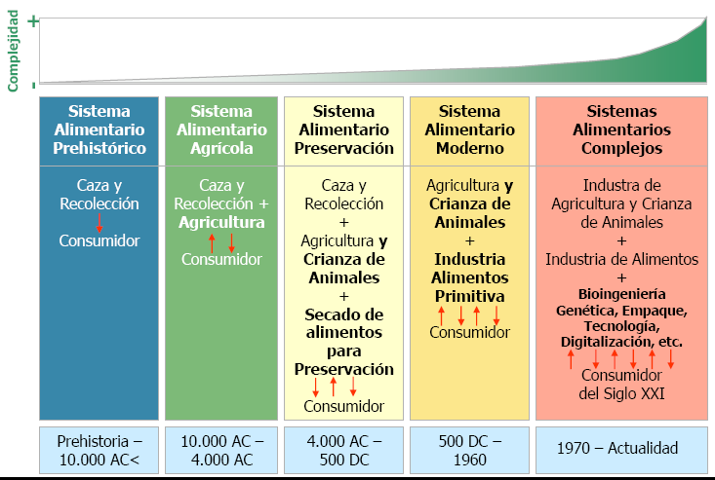
USO DE PRODUCTOS DE LA FAENA DE CAMÉLIDOS (CARNES Y CUEROS) PARA LA ELABORACIÓN DE PRODUCTOS CON VALOR AGREGADO
GENERALIDADES
¿Por qué elaborar productos?
Los sistemas alimentarios evolucionan y se complejizan
A. Montanari, Chilealimentos, 2007

Slide 24
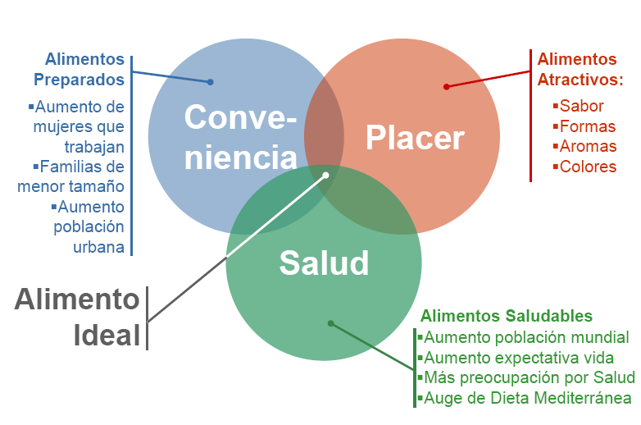
USO DE PRODUCTOS DE LA FAENA DE CAMÉLIDOS (CARNES Y CUEROS) PARA LA ELABORACIÓN DE PRODUCTOS CON VALOR AGREGADO
CARNE Y PRODUCTOS CÁRNICOS
Desarrollo Productos Elaborados
¿Por qué elaborar productos? Además de la necesidad de conservación, existen tendencias de mercado hacia los alimentos procesados
ATRIBUTOS NO SENSORIALES
Nuevos sabores
Imitación (“moda”)
Atributos intangibles (“sano”, “natural”, “tradicional”, “gourmet”, etc.)
+
A. Montanari, Chilealimentos, 2007

Slide 25
USO DE PRODUCTOS DE LA FAENA DE CAMÉLIDOS (CARNES Y CUEROS) PARA LA ELABORACIÓN DE PRODUCTOS CON VALOR AGREGADO
CARNE Y PRODUCTOS CÁRNICOS
Desarrollo Productos Elaborados
¿Por qué elaborar productos?
Exportaciones mundiales de alimentos crecen cada vez más rápido, con un rol cada vez más importante de alimentos procesados (50%)
¿Tiene cabida las PYMES en estos mercados tan complejos?
Las grandes empresas necesitan a las PYMES; estas manejan una economía de precisión que genera un conocimiento irremplazable.
El Pequeño Productor es más eficiente para realizar la producción agrícola
Dueño cuida mejor que nadie su trabajo y producción
Unidades más pequeñas y mejor controladas
Y las PYMES necesitan a las grandes empresas:
Mayor cercanía al mercado
Manejo industrial eficiente
Intensivo en Capital

Slide 26
USO DE PRODUCTOS DE LA FAENA DE CAMÉLIDOS (CARNES Y CUEROS) PARA LA ELABORACIÓN DE PRODUCTOS CON VALOR AGREGADO
CARNE Y PRODUCTOS CÁRNICOS
Desarrollo Productos Elaborados
¿Cómo lograr la conexión entre empresas pequeñas (productor agrícola/ganadero) e industria procesadora?
ENCADENAMIENTO
Mas que hacer una “Super PYME” o “Super Procesadora” se debe potenciar las ventajas y las relaciones de cada actor dentro del sistema alimentario
El encadenamiento ha sido la solución de los países desarrollados a la creciente complejidad del sistema alimentario (programas gubernamentales EEUU, Australia, etc.)
Encadénese con una empresa que tenga una visión sistémica: se cuidarán entre ellas igual que a sí mismos
A. Montanari, Chilealimentos, 2007

Slide 27
USO DE PRODUCTOS DE LA FAENA DE CAMÉLIDOS (CARNES Y CUEROS) PARA LA ELABORACIÓN DE PRODUCTOS CON VALOR AGREGADO
CARNE Y PRODUCTOS CÁRNICOS
Desarrollo Productos Elaborados
Entonces, proponemos una estrategia de elaboración de productos, con valor agregado, de alta calidad, orientado a mercados de mayor exigencia
Objetivos :
Mejorar conservación
Cambiar apariencia
Mejorar aceptabilidad
Aumentar seguridad del producto
Aumentar variedad de productos
DIFERENCIACIÓN

Slide 28
USO DE PRODUCTOS DE LA FAENA DE CAMÉLIDOS (CARNES Y CUEROS) PARA LA ELABORACIÓN DE PRODUCTOS CON VALOR AGREGADO
CARNE Y PRODUCTOS CÁRNICOS
Desarrollo Productos Elaborados
Aspectos Normativos
En términos generales, en nuestro país existe escasa normativa específica relacionada con la producción, transporte, faena o tipificación del ganado camélido y sus carnes, por lo cual se le aplican la mayoría de los cuerpos legales y normas elaboradas para bovinos o para el ganado en general.
NORMATIVA EN RELACIÓN A MATERIA PRIMA (FAENAMIENTO)
Resolución N° 3.423, 26/06/08. Establece el Programa Oficial de Trazabilidad Sanitaria Animal
Ley de Carnes N° 19.162. Establece Sistema Obligatorio de Clasificación de Ganado, Tipificación y Nomenclatura de sus Carnes y Regula Funcionamiento de Mataderos, Frigoríficos y Establecimientos de la Industria de la Carne

Slide 29
USO DE PRODUCTOS DE LA FAENA DE CAMÉLIDOS (CARNES Y CUEROS) PARA LA ELABORACIÓN DE PRODUCTOS CON VALOR AGREGADO
CARNE Y PRODUCTOS CÁRNICOS
Desarrollo Productos Elaborados
Aspectos Normativos
Normativa en relación a materia prima (faenamiento)
Decreto N° 94. 02/06/2009. Ministerio de Agricultura. Reglamento sobre Estructura y Funcionamiento de Mataderos, Establecimientos Frigoríficos, Cámaras Frigoríficas y Plantas de Desposte y Fija Equipamiento Mínimo de tales Establecimientos.
Resolución Exenta N° 711. 16/07/2002. Ministerio de Salud. Aprueba Norma General Técnica N° 62 Sobre Inspección Medico – Veterinaria de Reses y sus Carnes

Slide 30
USO DE PRODUCTOS DE LA FAENA DE CAMÉLIDOS (CARNES Y CUEROS) PARA LA ELABORACIÓN DE PRODUCTOS CON VALOR AGREGADO
CARNE Y PRODUCTOS CÁRNICOS
Desarrollo Productos Elaborados
Aspectos Normativos
Normativa en relación a producción y venta de productos procesados
Decreto N°977. 06/08/96. Ministerio de Salud. Aprueba Reglamento Sanitario de los Alimentos
D.S. 594/99. Ministerio de Salud. Aprueba Reglamento sobre Condiciones Sanitarias y Ambientales Básicas en los Lugares de Trabajo

Slide 31
USO DE PRODUCTOS DE LA FAENA DE CAMÉLIDOS (CARNES Y CUEROS) PARA LA ELABORACIÓN DE PRODUCTOS CON VALOR AGREGADO
CARNE Y PRODUCTOS CÁRNICOS
Desarrollo Productos Elaborados
Aspectos Normativos
Normativa general en relación a la operación de un establecimiento comercial
Como cualquier actividad comercial o industrial, un proyecto de este tipo debe cumplir con la normativa vigente en materia tributaria y administrativa.
Para la obtención de la Autorización Sanitaria es requisito contar autorización municipal para el emplazamiento de las instalaciones, de acuerdo al plano regulador y contar con Iniciación de Actividades en el SII como contribuyente de primera categoría, sea persona natural o jurídica.
Posterior a la obtención de la autorización sanitaria, el interesado debe solicitar Patente Comercial en su municipio.

Slide 32
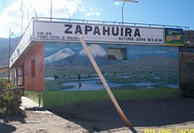
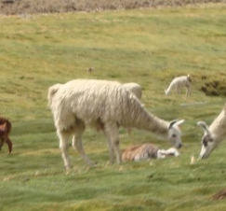
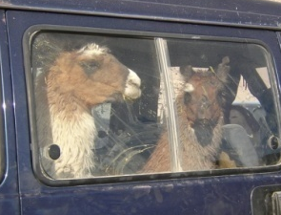
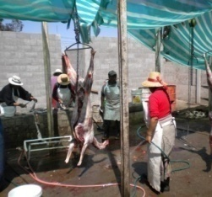
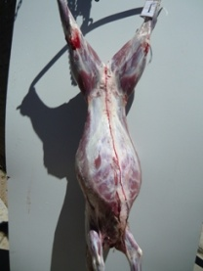
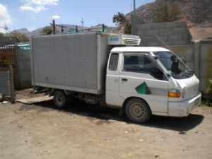
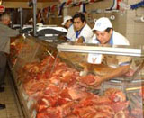
USO DE PRODUCTOS DE LA FAENA DE CAMÉLIDOS (CARNES Y CUEROS) PARA LA ELABORACIÓN DE PRODUCTOS CON VALOR AGREGADO
CARNE Y PRODUCTOS CÁRNICOS
Modelo de Funcionamiento
CADENA COMERCIAL TRADICIONAL
Restaurantes locales
Criadores de Camélidos
Intermediarios, Faenadores
Faena en CFA Putre
CARNE FRESCA
Transporte a Arica
Carnicerías Arica
Producción de carne fresca a granel
Sujeto a disponibilidad de faena y fletes
Ausencia de diferenciación y agregación de valor
Producto de baja aceptabilidad y bajo precio
Mercado local

Slide 33
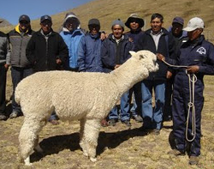
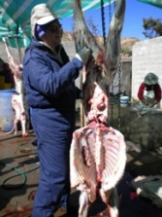
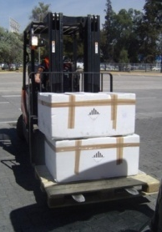
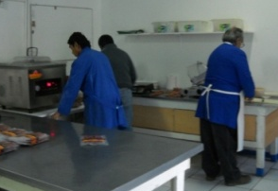
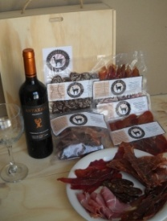
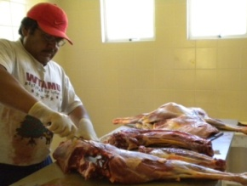
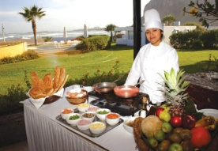
USO DE PRODUCTOS DE LA FAENA DE CAMÉLIDOS (CARNES Y CUEROS) PARA LA ELABORACIÓN DE PRODUCTOS CON VALOR AGREGADO
CARNE Y PRODUCTOS CÁRNICOS
Modelo de Funcionamiento
CADENA COMERCIAL EN DESARROLLO
Proveedores materia prima
Traslado Aéreo
Santiago
Elaboración de productos
Faena en CFA Putre
Desposte Sala INCAS
PRODUCTOS ELABORADOS
Desposte en sala habilitada
Cumplimiento normativa en todo el proceso
Encadenamiento con empresa procesadora productos gourmet
Elaboración de mix de productos con valor agregado
Definición de marca comercial (“Sabores del Altiplano”)
Desarrollo de envases y etiquetas
Productos con mayor vida útil (stockeables)
Acceso a mercados de mayor valor
Venta en hoteles, restaurantes, tiendas de especialidad
Hoteles
Restaurantes
Tiendas gourmet

Slide 34
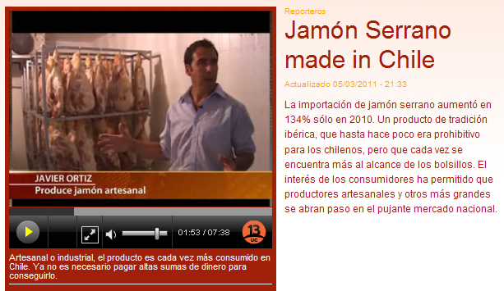
USO DE PRODUCTOS DE LA FAENA DE CAMÉLIDOS (CARNES Y CUEROS) PARA LA ELABORACIÓN DE PRODUCTOS CON VALOR AGREGADO
CARNE Y PRODUCTOS CÁRNICOS
Modelo de Funcionamiento
ACUERDO DE ELABORACIÓN CON EMPRESA DE CECINAS: “LA CHARCUTERÍA”
Perfil empresa
PYME de carácter familiar
Enfocada en la elaboración de jamones y embutidos premium
Presencia en hoteles, restaurantes, tiendas gourmet
Destacada por la calidad de sus productos a nivel nacional
http://tele13.13.cl/reporteros/jamon-serrano-made-chile

Slide 35
USO DE PRODUCTOS DE LA FAENA DE CAMÉLIDOS (CARNES Y CUEROS) PARA LA ELABORACIÓN DE PRODUCTOS CON VALOR AGREGADO
CARNE Y PRODUCTOS CÁRNICOS
Modelo de Funcionamiento
FAENA: CFA Putre
Debe coordinarse con productores el número y tipo de animales a faenar
Interesado (productor y/o intermediario) solicitan Hora en Oficina Provincial de SEREMI Salud.
Debe coordinar con Dueño del CFA.
Traslado de Animales , deben estar la tarde anterior del día de faena donde quedan en corral de observación en CFA.
SAG debe emitir Autorización de Faena, con este procedimiento el servicio va descontando animales que los productores incluyeron en la DEA.
El interesado debe coordinar con las personas que tienen los vehículos autorizados para trasladar canales hasta Arica.
El día de Faena el interesado se encarga de disponer de personal para realizar el faenamiento (Salud exige botas, pecheras de plástico)

Slide 36

USO DE PRODUCTOS DE LA FAENA DE CAMÉLIDOS (CARNES Y CUEROS) PARA LA ELABORACIÓN DE PRODUCTOS CON VALOR AGREGADO
CARNE Y PRODUCTOS CÁRNICOS
Productos Desarrollados
DESARROLLO DE PRODUCTOS
Cambio productos
Ajuste fórmula
Ajuste presentación
Características materia prima
Definición gama de productos
Elaboración de productos
Evaluación técnica y sensorial
Definición de formato y porcionado
Evaluación consumidores
Ajuste fórmula
Cambio productos

Slide 37

USO DE PRODUCTOS DE LA FAENA DE CAMÉLIDOS (CARNES Y CUEROS) PARA LA ELABORACIÓN DE PRODUCTOS CON VALOR AGREGADO
CARNE Y PRODUCTOS CÁRNICOS
Productos Desarrollados
DEFINICIÓN DE FORMATOS COMERCIALES Y ENVASES
Envase y porcionado
Plástico sellado al vacío (buena conservación, sencillo y económico)
Reducido volumen de producto por envase (bajo precio por unidad, alto precio por kg)
Diseño etiquetas
Nombre producto
Texto atributos y origen, común a todos los productos
Información técnica producto
Nombre comercial

Slide 38
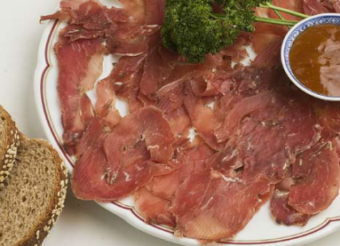
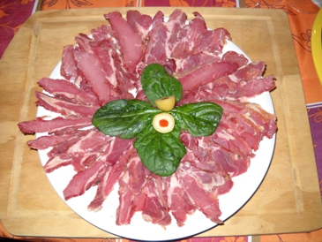
USO DE PRODUCTOS DE LA FAENA DE CAMÉLIDOS (CARNES Y CUEROS) PARA LA ELABORACIÓN DE PRODUCTOS CON VALOR AGREGADO
CARNE Y PRODUCTOS CÁRNICOS
Productos Desarrollados
MIX DE PRODUCTOS ELABORADOS
Jamón ahumado: cortes de carne crudos y salados, ahumado de 2 días.
Ingredientes: carne 100% de llama, sal, sal nitrificada, merkén.
Presentación envase: laminado, peso neto 50 grs.
Duración: 60 días en lugar fresco y seco
Pastrami: cortes de carne crudos y salados.
Ingredientes: carne 100% de llama, sal, sal nitrificada, pimienta, pimentón, ajo, merkén, hojas de laurel.
Presentación envase: laminado, peso neto 50 grs.
Duración: 30 días en refrigeración

Slide 39
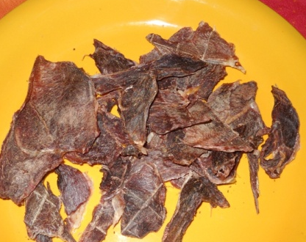
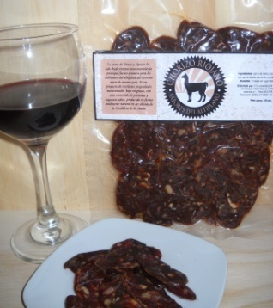
USO DE PRODUCTOS DE LA FAENA DE CAMÉLIDOS (CARNES Y CUEROS) PARA LA ELABORACIÓN DE PRODUCTOS CON VALOR AGREGADO
CARNE Y PRODUCTOS CÁRNICOS
Productos Desarrollados
MIX DE PRODUCTOS ELABORADOS
Charqui de llama: láminas de carne saladas y secadas al horno.
Ingredientes: carne 100% llama, sal, merkén, orégano, pimienta, glutamato monosódico.
Presentación envase: Peso neto 40 grs.
Duración: 3 meses en lugar fresco y seco
Chorizo riojano: embutido crudo con 10-12 días de maduración.
Ingredientes: carne de llama, tocino de cerdo, sal, sal nitrificada, pimentón, pimienta, lactosa.
Presentación envase: laminado, peso aprox. 100 grs.
Duración: 3 meses en lugar fresco y seco.

Slide 40
USO DE PRODUCTOS DE LA FAENA DE CAMÉLIDOS (CARNES Y CUEROS) PARA LA ELABORACIÓN DE PRODUCTOS CON VALOR AGREGADO
CARNE Y PRODUCTOS CÁRNICOS
Productos Desarrollados
COMERCIALIZACIÓN
Entrega muestras de productos
Degustación con chefs establecimientos gastronómicos en destinos turísticos (SPA)
Hoteles y restoranes: Arica, San Pedro de Atacama, Santiago.
EXCELENTE RECEPCIÓN
INTERÉS DE COMPRA

Slide 41
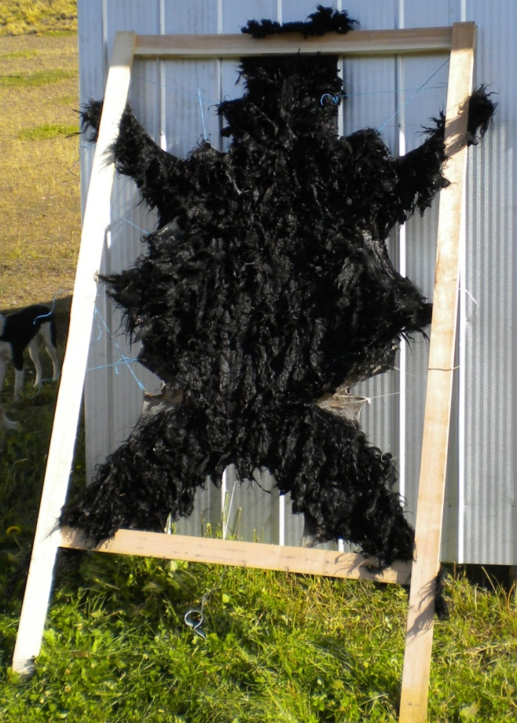
USO DE PRODUCTOS DE LA FAENA DE CAMÉLIDOS (CARNES Y CUEROS) PARA LA ELABORACIÓN DE PRODUCTOS CON VALOR AGREGADO
CURTIEMBRE DE PIELES

Slide 42
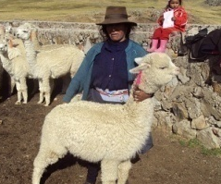
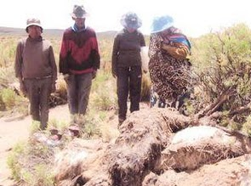
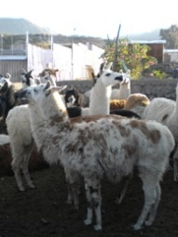
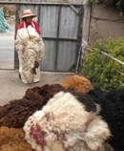
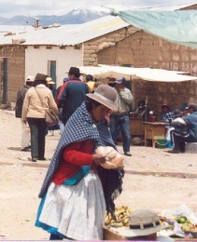

USO DE PRODUCTOS DE LA FAENA DE CAMÉLIDOS (CARNES Y CUEROS) PARA LA ELABORACIÓN DE PRODUCTOS CON VALOR AGREGADO
CURTIEMBRE DE PIELES
Modelo de funcionamiento
CADENA COMERCIAL TRADICIONAL
Mortalidad o faena en el predio
Destrucción o pérdida de pieles
Criadores de Camélidos
Faena en CFA Putre
PIELES CRUDAS
Intermediarios nacionales o extranjeros
Destrucción o abandono de cueros en el predio
Venta de cueros frescos a intermediarios
Nula agregación de valor
Total desconocimiento de técnicas de almacenamiento o procesamiento
Comercialización de productos importados elaborados con piel de camélido

Slide 43
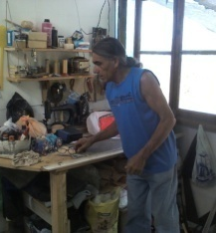
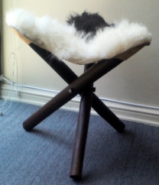
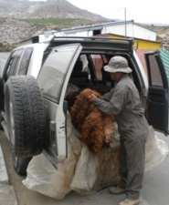
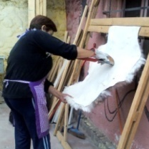
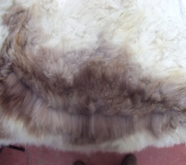
USO DE PRODUCTOS DE LA FAENA DE CAMÉLIDOS (CARNES Y CUEROS) PARA LA ELABORACIÓN DE PRODUCTOS CON VALOR AGREGADO
CURTIEMBRE DE PIELES
Modelo de funcionamiento
CADENA COMERCIAL EN DESARROLLO
Elaboración
artesanías
PRODUCTO
ARTESANAL
Criadores de Camélidos
Faena en CFA Putre
Compra cueros frescos
Proceso
curtiembre
PIELES CURTIDAS
Habilitación de taller de curtiembre
Capacitación de personal técnico y profesional
Desarrollo de proceso de curtiembre con tecnologías limpias
Elaboración de productos artesanales
Definición de marca comercial: INTI TAMA (“rebaño del sol”)
Elaboración de material publicitario
Desarrollo de envases y etiquetas
Colocación de muestras de productos en destinos turísticos (Arica, San Pedro de Atacama).
Venta en tiendas de especialidad

Slide 44
USO DE PRODUCTOS DE LA FAENA DE CAMÉLIDOS (CARNES Y CUEROS) PARA LA ELABORACIÓN DE PRODUCTOS CON VALOR AGREGADO
CURTIEMBRE DE PIELES
Proceso
PROCESO PRODUCTIVO: Curtiembre Blanco al Alumbre

